Slide 1
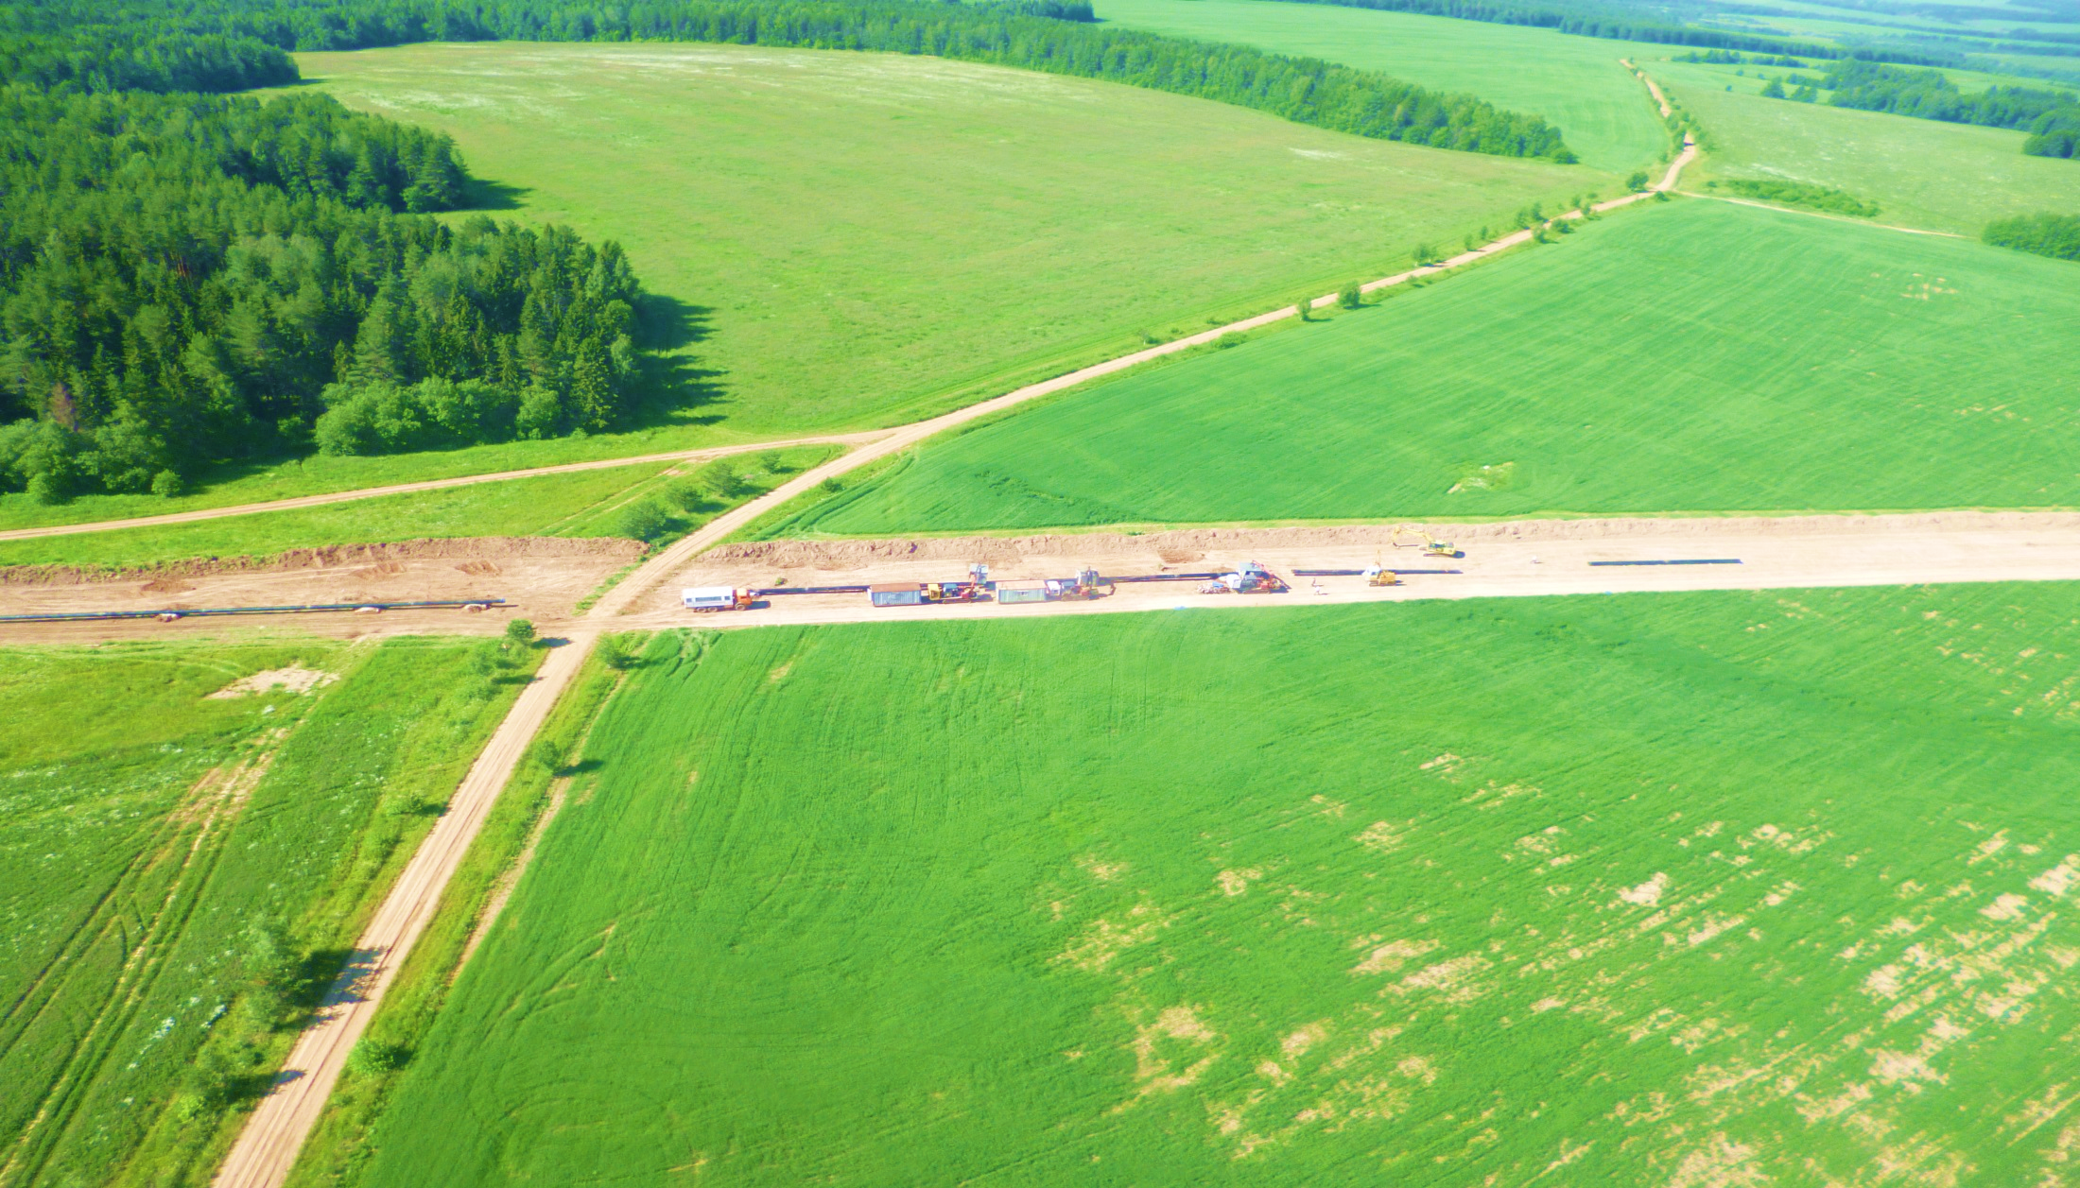
ПАО «Газпром»
ООО «Газпром трансгаз Чайковский»
Отдел по эксплуатации магистральных газопроводов и газораспределительных станций.
Положительный опыт и вопросы эксплуатации магистральных газопроводов
ООО «Газпром трансгаз Чайковский» 2018г.
Начальник ПОЭМГиГРС Хасанов Рамиль Назипович
ООО «Газпром трансгаз Чайковский» 2018 г.

Slide 2
ПАО «Газпром»
ООО «Газпром трансгаз Чайковский»
Отдел по эксплуатации магистральных газопроводов и газораспределительных станций.
Опыт диагностирования подводных переходов Лабораторией контроля технического состояния подводных переходов Инженерно-технического центра - филиала
ООО «Газпром трансгаз Чайковский»
2
Положительный опыт и вопросы эксплуатации магистральных газопроводов ООО «Газпром трансгаз Чайковский» 2018 г.

Slide 3
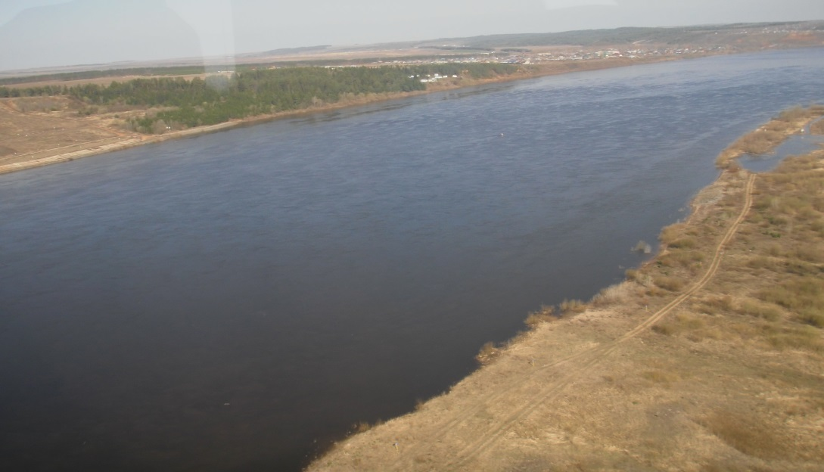
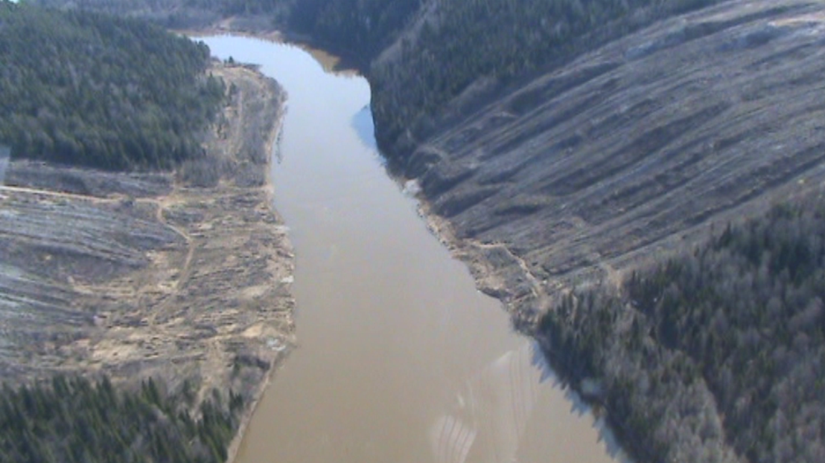
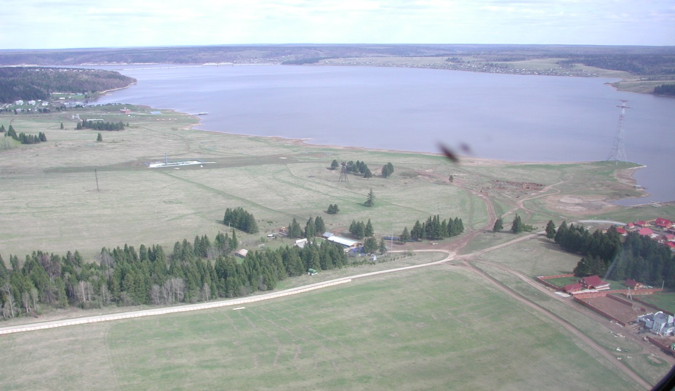
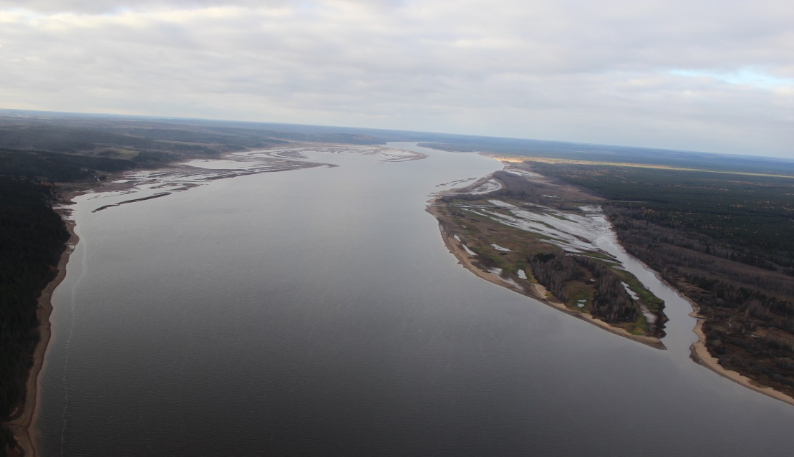
Крупнейшие водные объекты Пермского края и Удмуртской республики
р. Кама – Ужгородский коридор, 1850 км
(Нижнекамское водохранилище)
р. Чусовая – Ужгородский коридор, 1480 км
р. Сылва – Н.Тура-Пермь 1, 2, 3, 222 км
(Камское водохранилище)
р. Кама – Пермь-Горький 1, 2, 42 км
(Воткинское водохранилище)
3

Slide 4
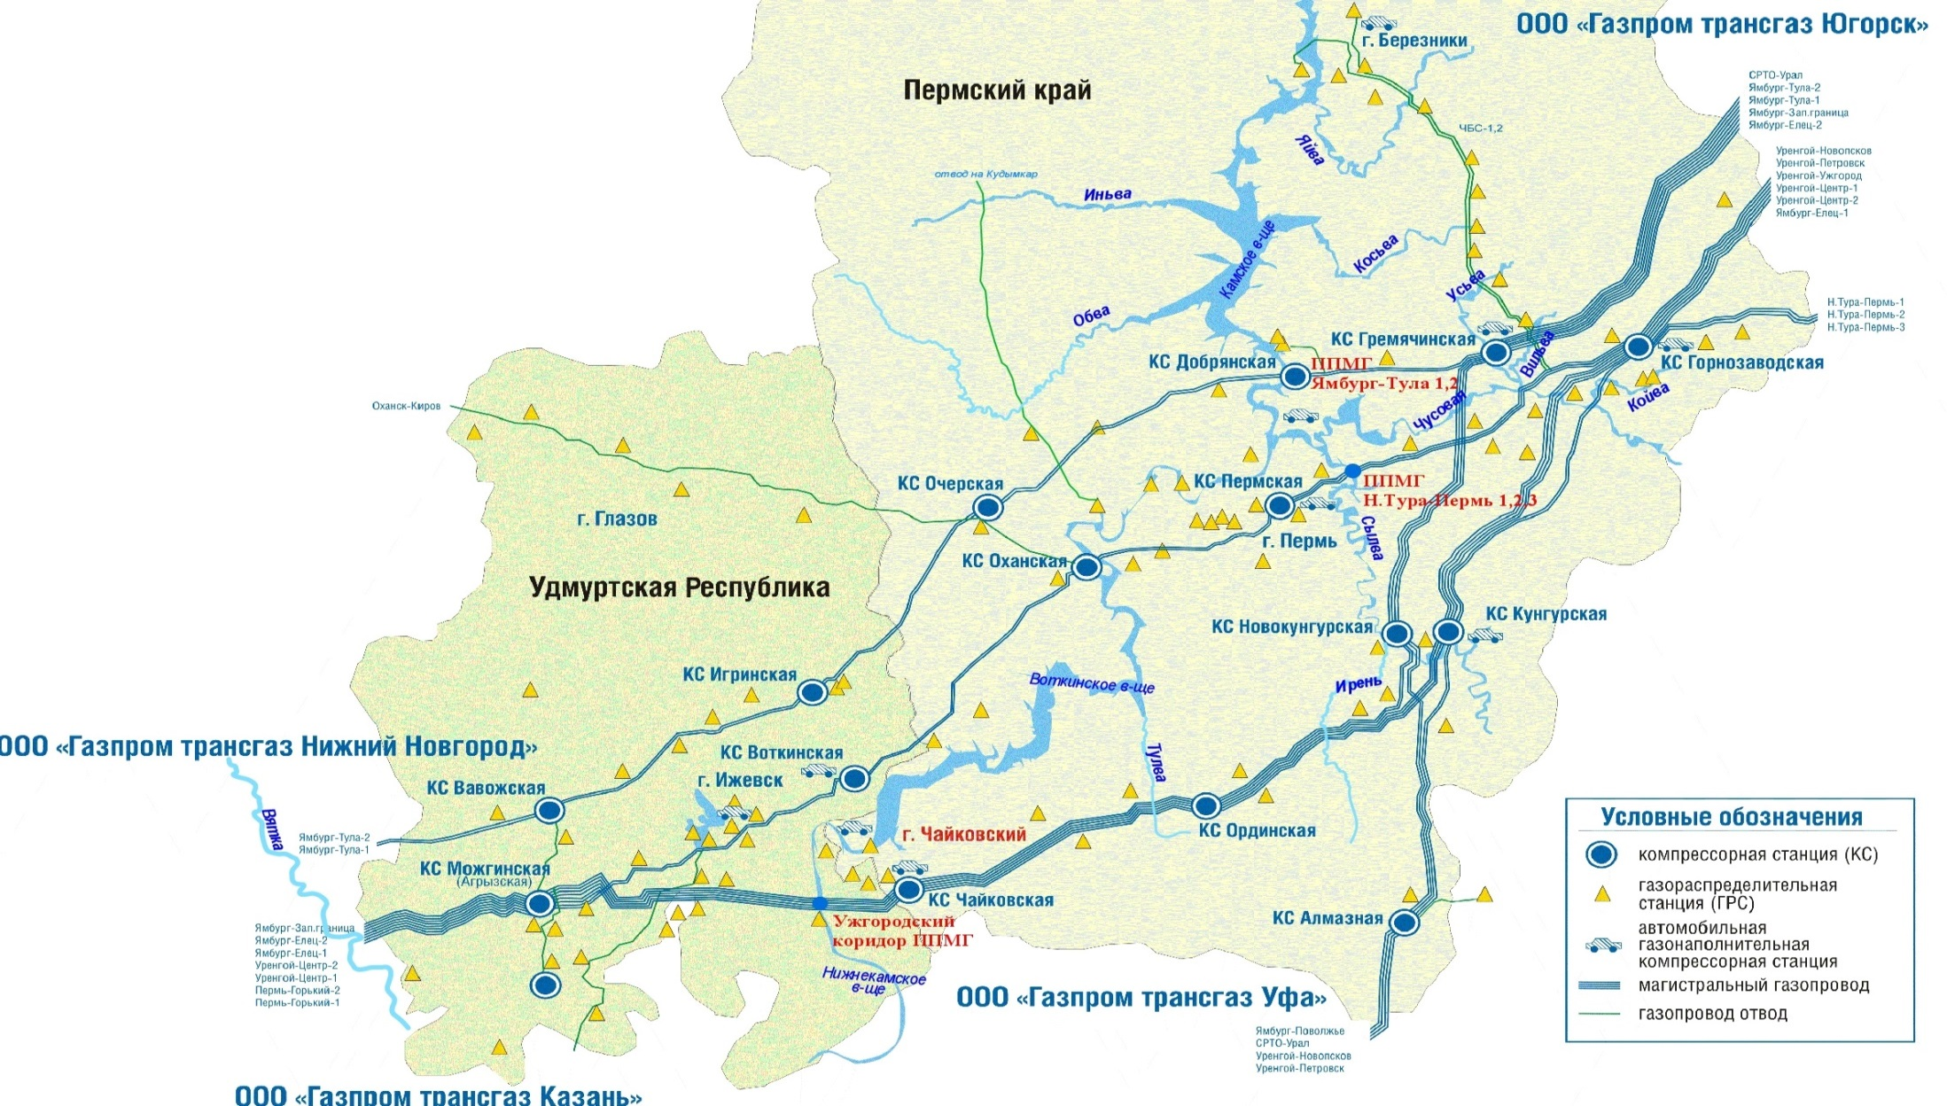
Подводные переходы ООО «Газпром трансгаз Чайковский»
4

Slide 5
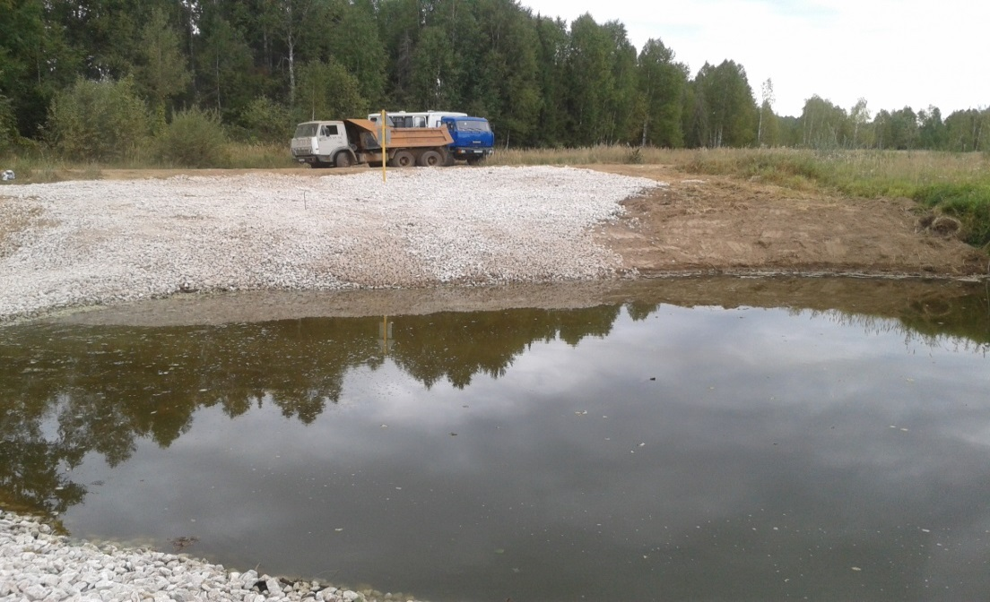
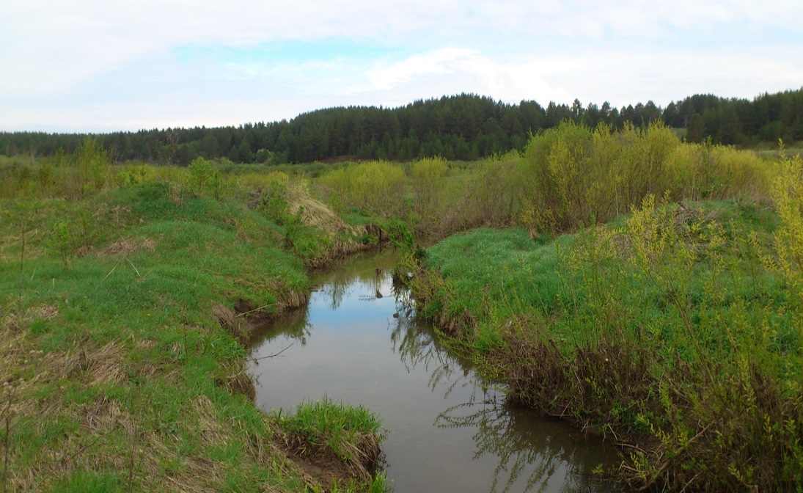
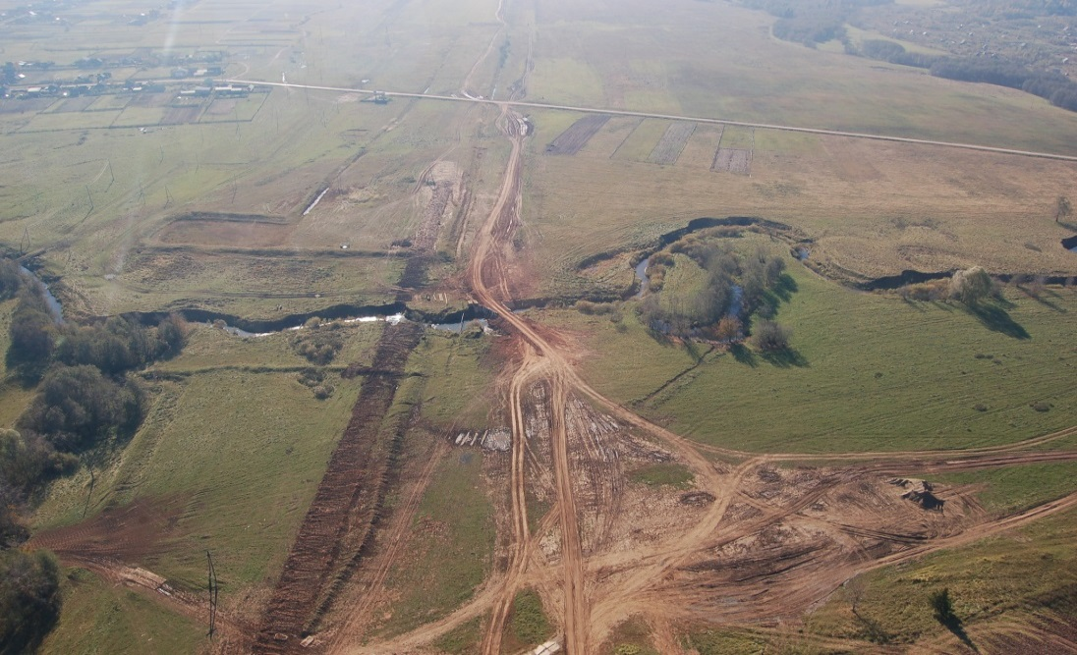
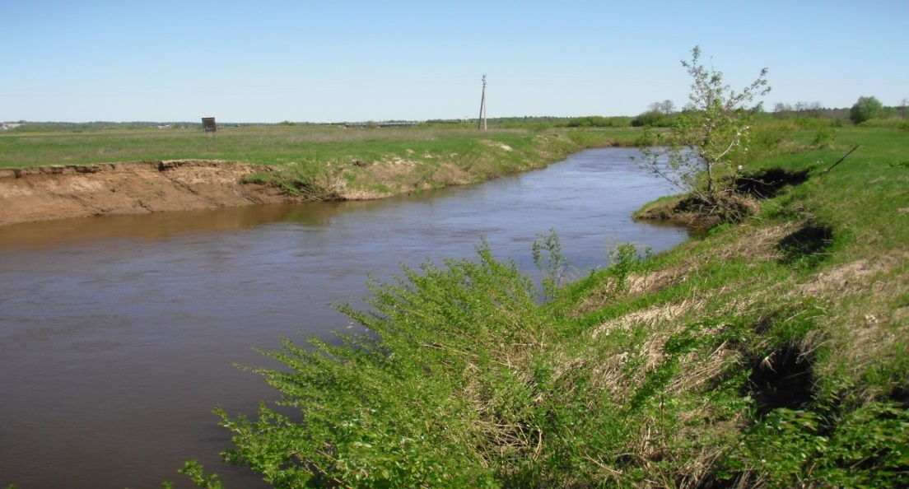
Малые водотоки ООО «Газпром трансгаз Чайковский»
р. Турча – Ямбург-Тула 1,2, 2024 км
р. Мозжинка – Ужгородский коридор, 1874 км
р. Нылга – Можга-Ува, 34 км
р. Лудзинка – Минибаево-Ижевск, 264 км
5

Slide 6
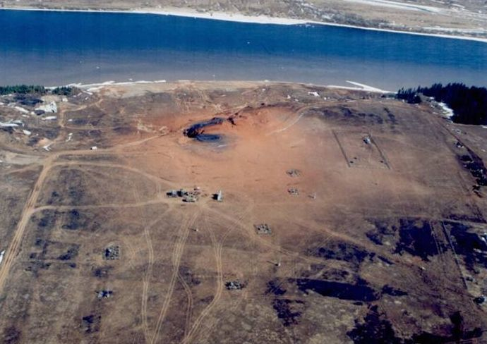
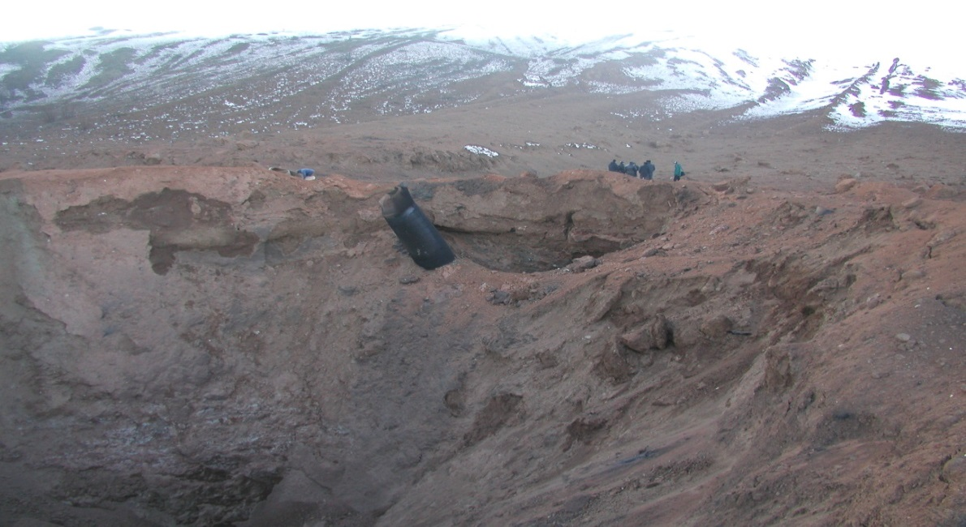
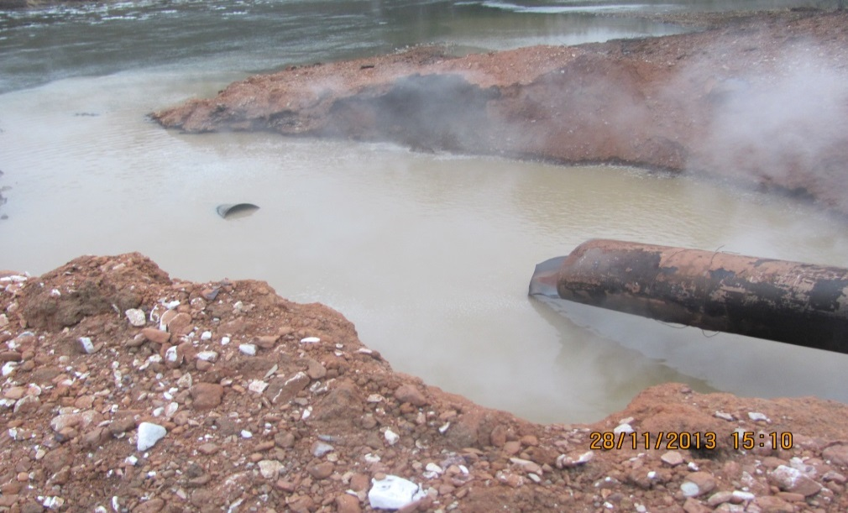
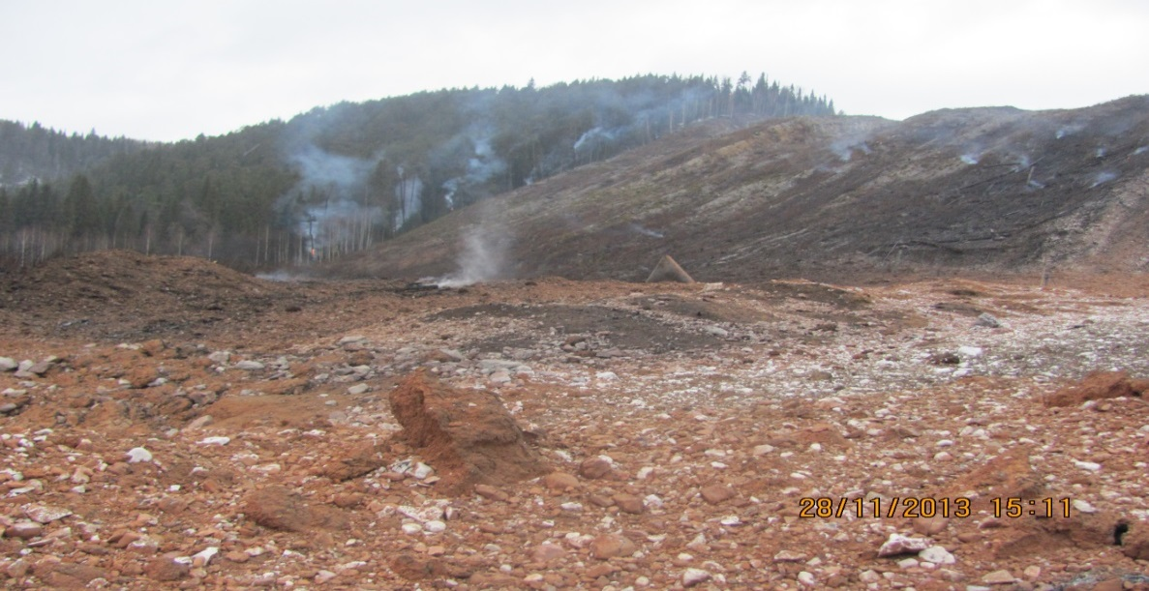
Аварии на подводных переходах ООО «Газпром трансгаз Чайковский»
Авария на МГ Ямбург-Елец 2 р. Кама 1999 год
Авария на МГ Уренгой-Центр 2 р. Кама 2003 год
Авария на МГ Уренгой-Центр 1 р. Чусовая 2013 год
6

Slide 7
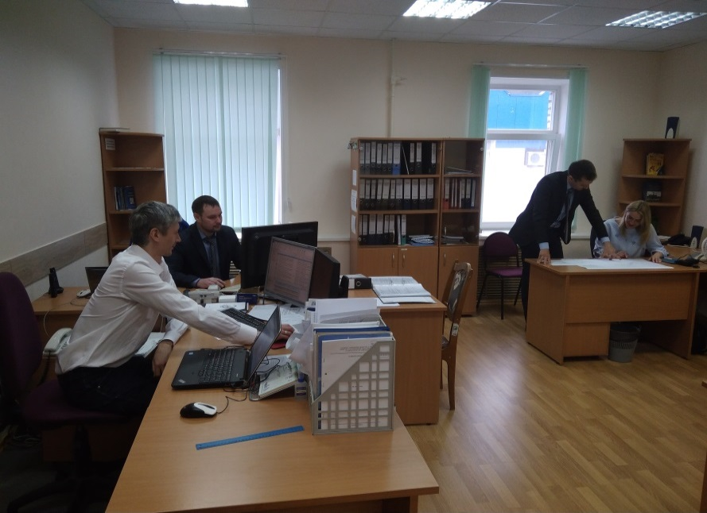
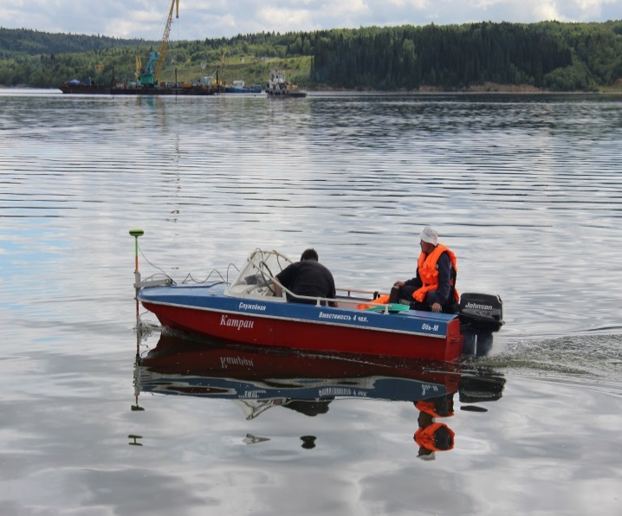
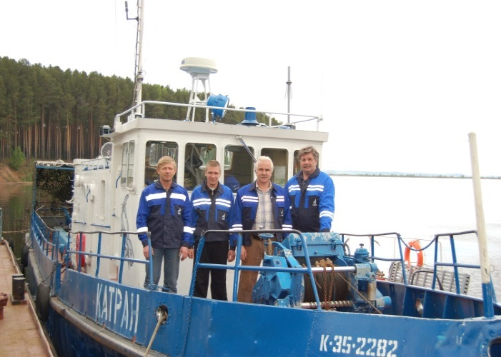
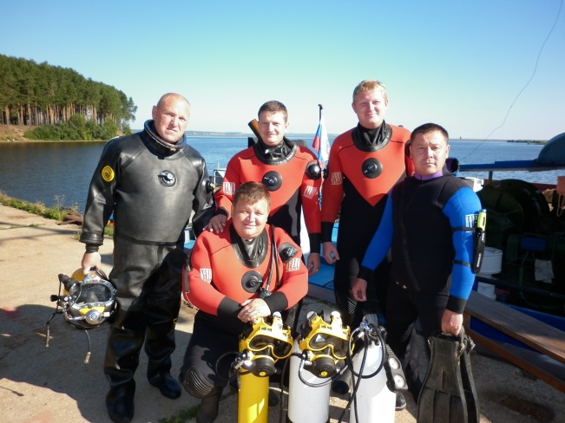
Лаборатория контроля технического состояния подводных переходов
Функционально лаборатория подразделяется на группы по направлению деятельности:
-группа мониторинга технического состояния подводных переходов;
-водолазная группа;
-группа эксплуатации речного флота.
ИТР на рабочих местах
Батиметрическая съемка акватории
Экипаж водолазного бота «Катран»
Водолазная группа
7

Slide 8
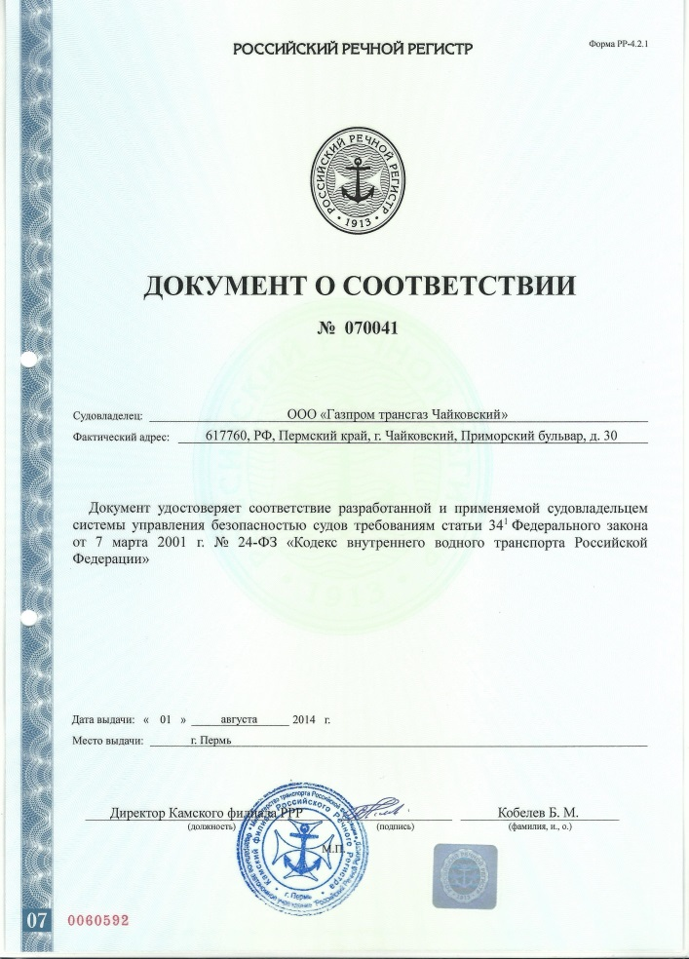
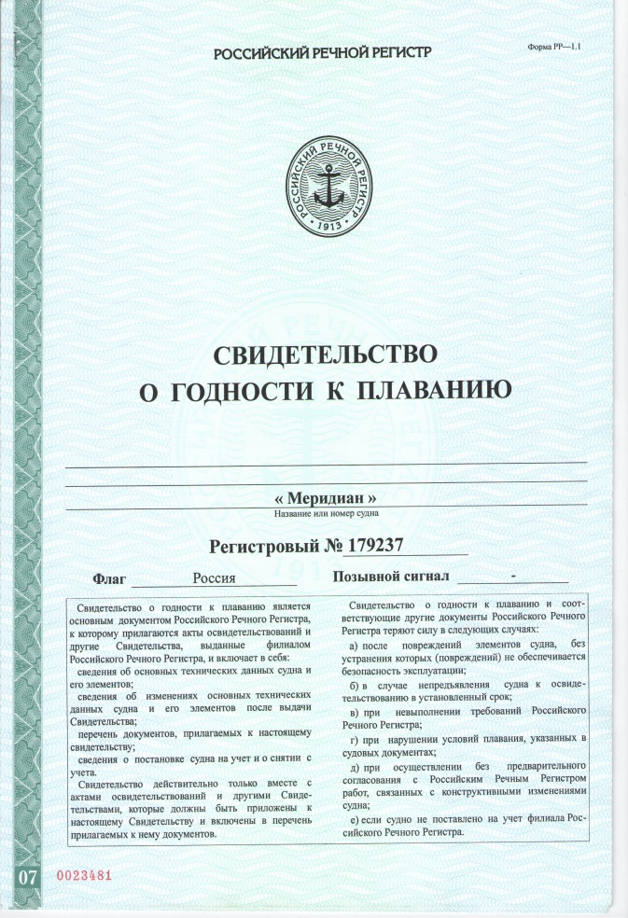
Разрешительная документация лаборатории контроля технического состояния подводных переходов
Свидетельство аттестации ЛНК
Лицензия Росгидромета
Документ о соответствии СУБС
Свидетельство о годности к плаванию т/х «Меридиан»
8

Slide 9
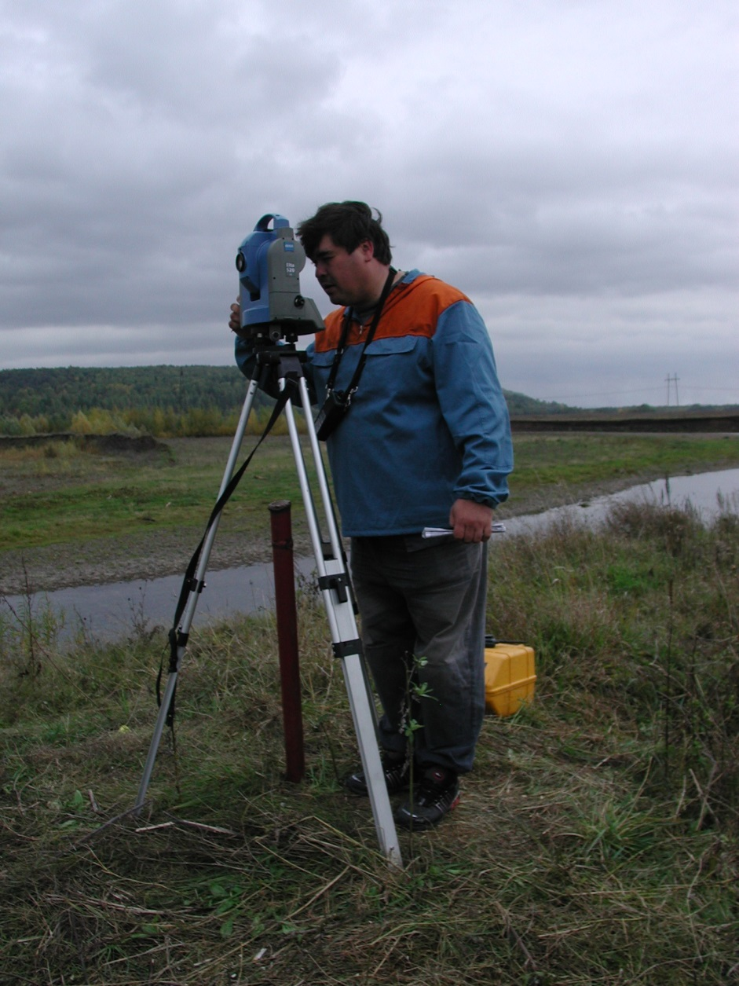
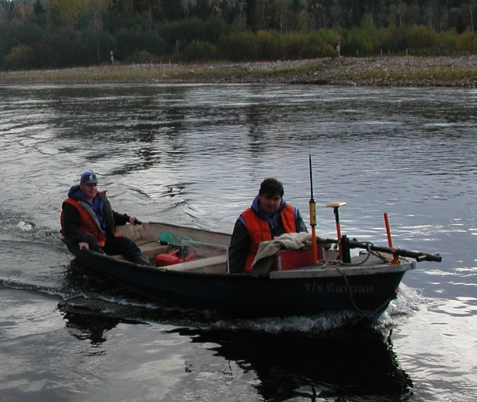
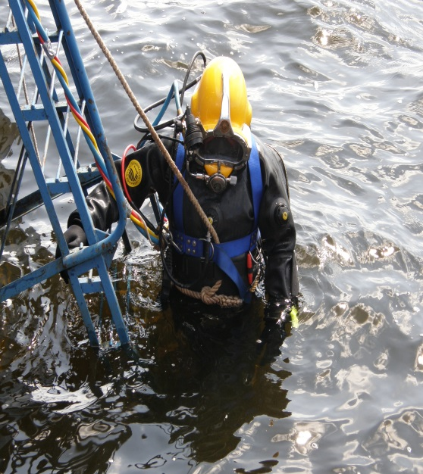
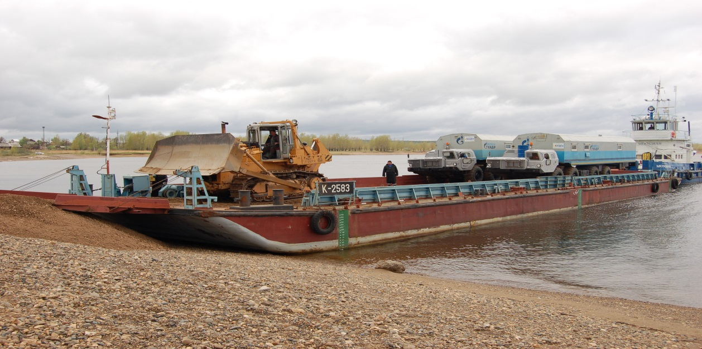
Основные работы, выполняемые Лабораторией КТСПП ИТЦ
Определение планово-высотного положения газопровода в русловой части
Водолазные работы
Топографическая съемка при приборном обследовании ППМГ
Перевозка спецтехники для капремонта МГ
9

Slide 10
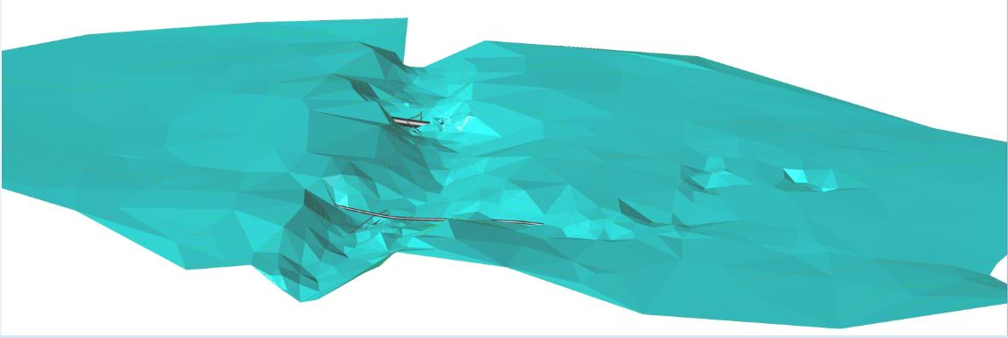
Приборное обследование ПП МГ через водные преграды
План ПП МГ Пермь-Горький 1 (осн., рез.), 43,5 км, Пермь-Горький 2, 80,5 км через р. КАМА
Продольный профиль ПП МГ Пермь-Горький 1, 43,5 км через р. КАМА
Размытые газопроводы
3D- рельеф местности
3D-модель пересечения МГ «отвод Можга-Ува» и межсистемной перемычки с р. Сюга
10

Slide 11
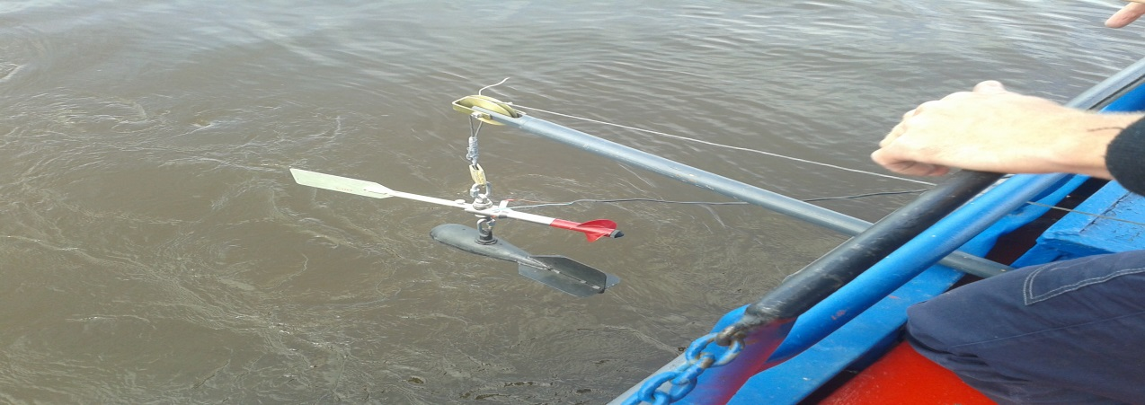
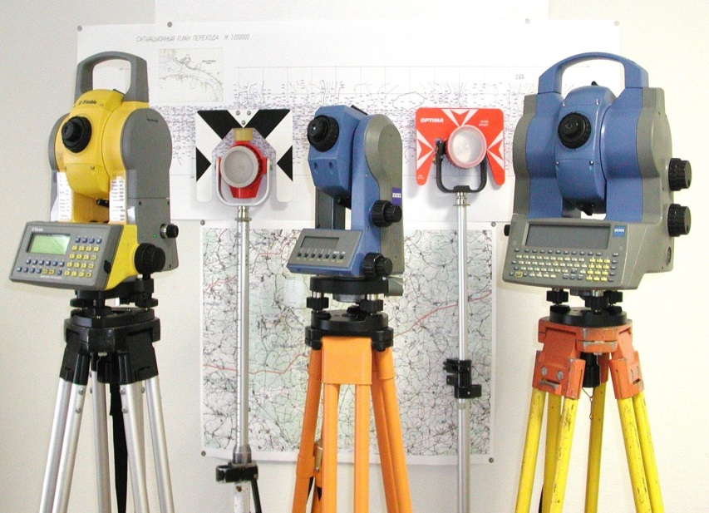
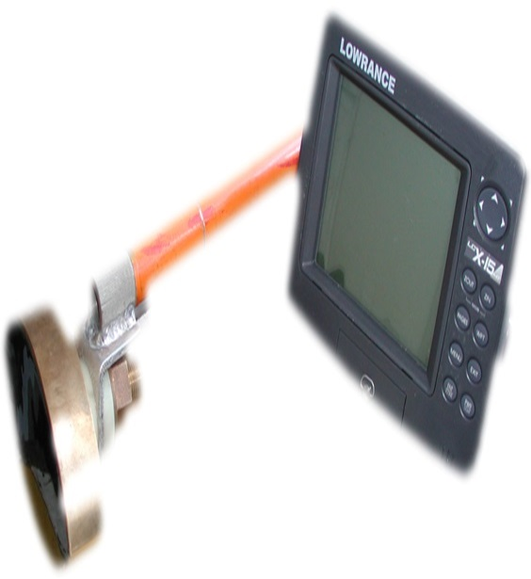
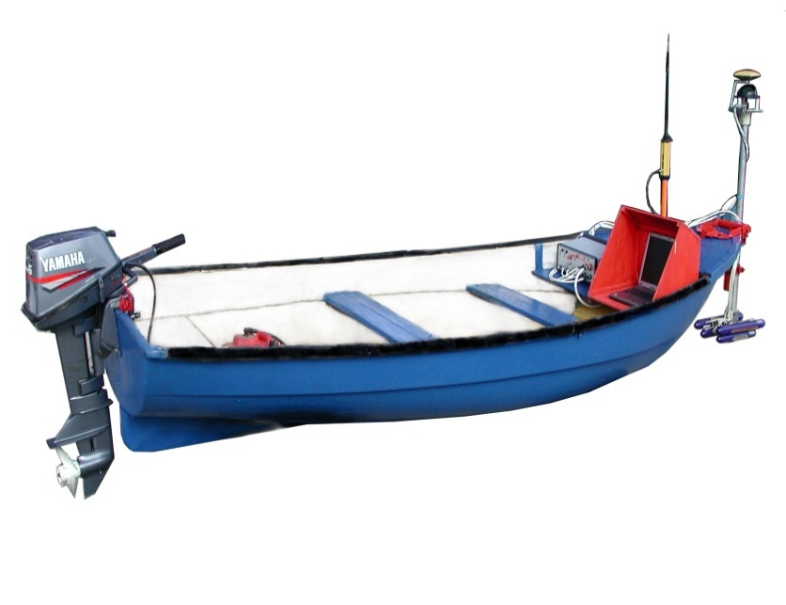
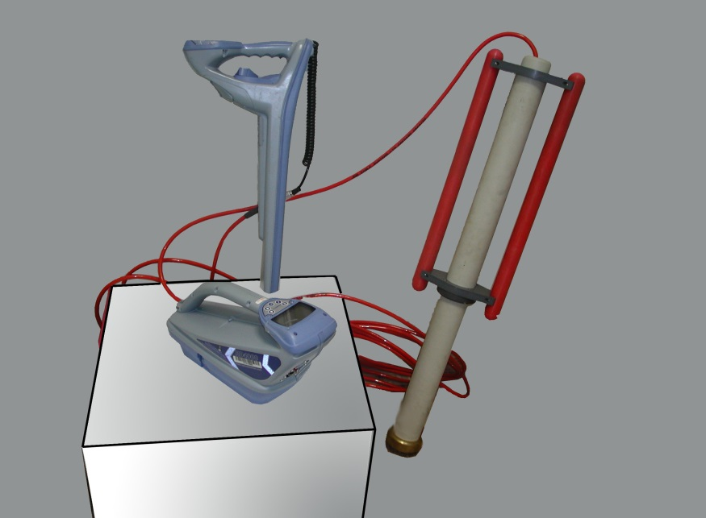
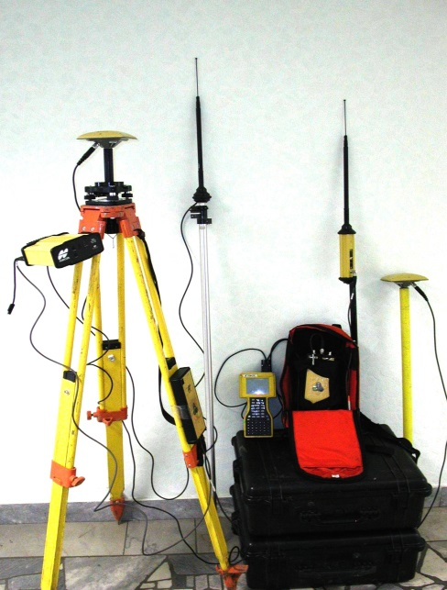
Применяемое оборудование при приборном обследовании ПП МГ
Измеритель скорости потока ИСП-1М
Тахеометры
Промерный эхолот
Комплект GPS/ГЛОНАСС
аппаратуры
Гидролокатор бокового обзора с промерным узколучевым эхолотом «Гидра»
Электромагнитный трассоискатель RD-4000 с генератором и подводной антенной
11

Slide 12
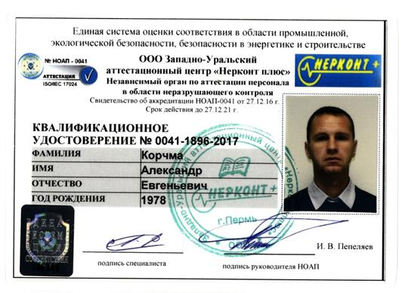
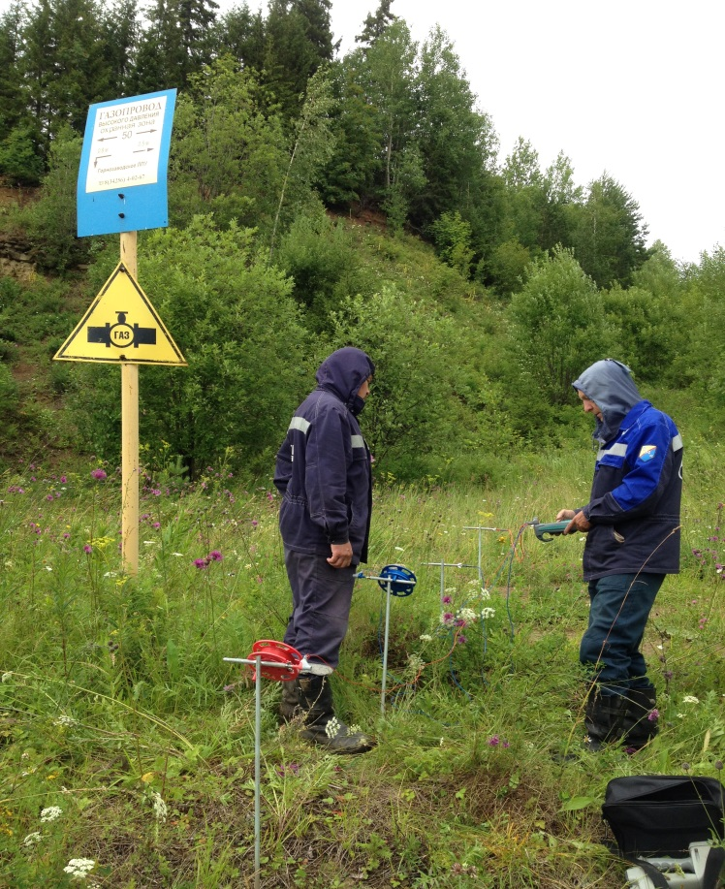
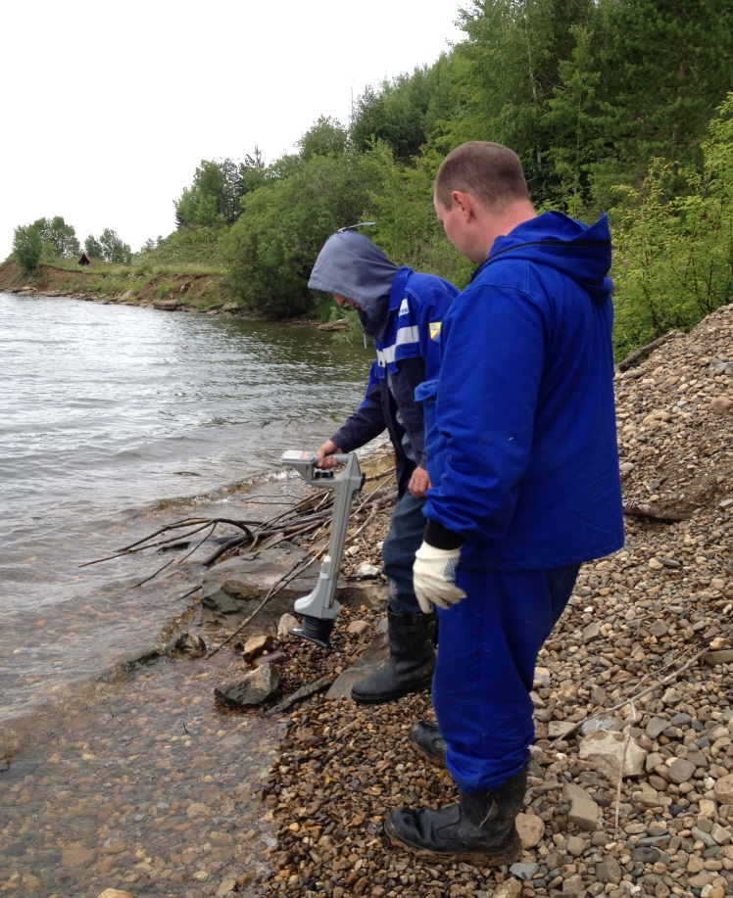
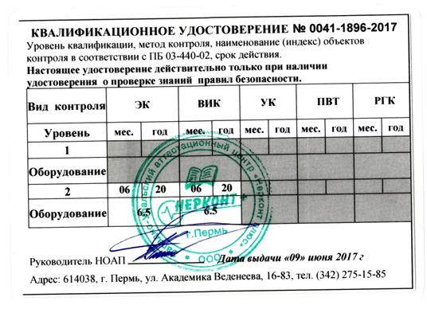
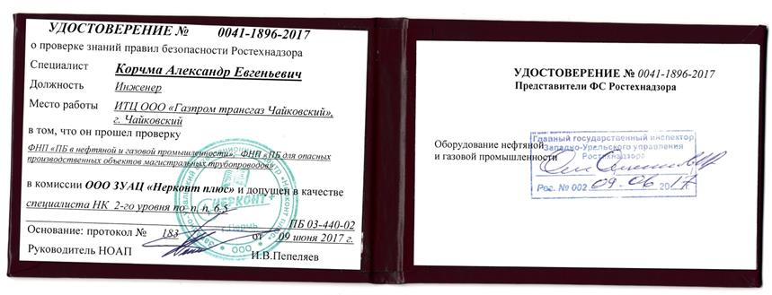
Контроль состояния изоляционного покрытия
на ПП МГ
Изоляционное покрытие является основным компонентом комплексной защиты газопроводов от
коррозии, и его состояние решающим образом влияет на эффективность электрохимической защиты.
Аттестация специалиста ЛКТСПП
в соответствии с ПБ 03-440-02
Измерение сопротивления грунта на участке
перехода
Электрометрические измерения комплексом контроля состояния изоляционного покрытия Radiodetection PCM
12

Slide 13
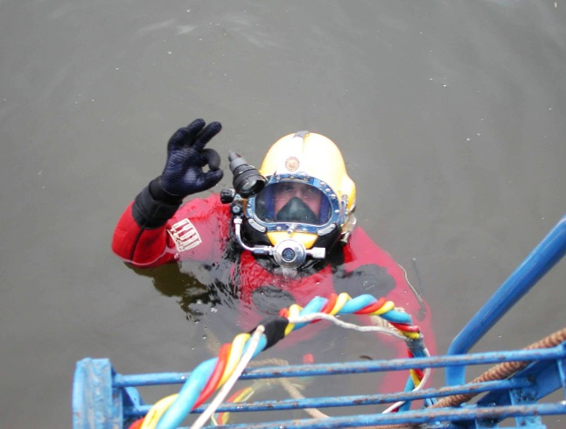
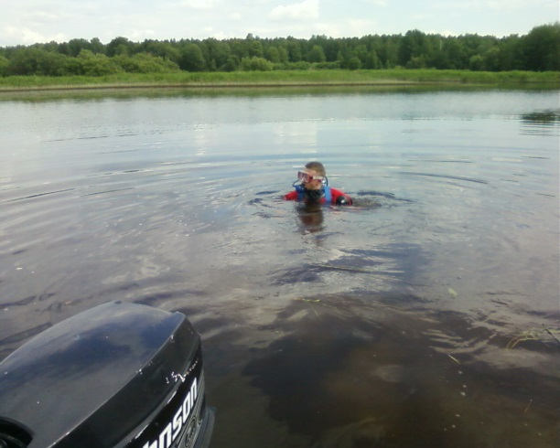
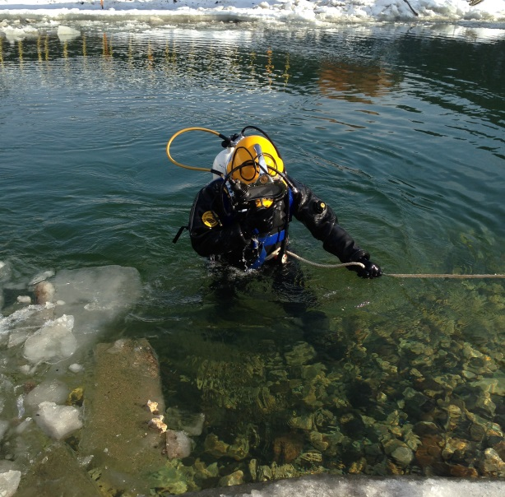
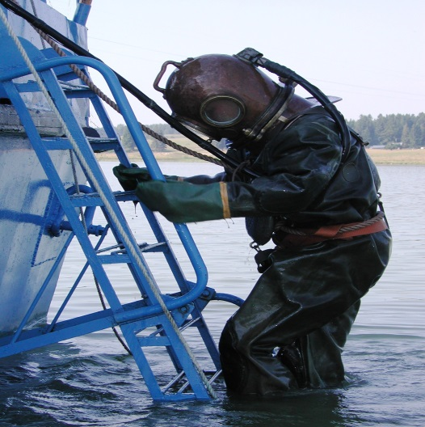
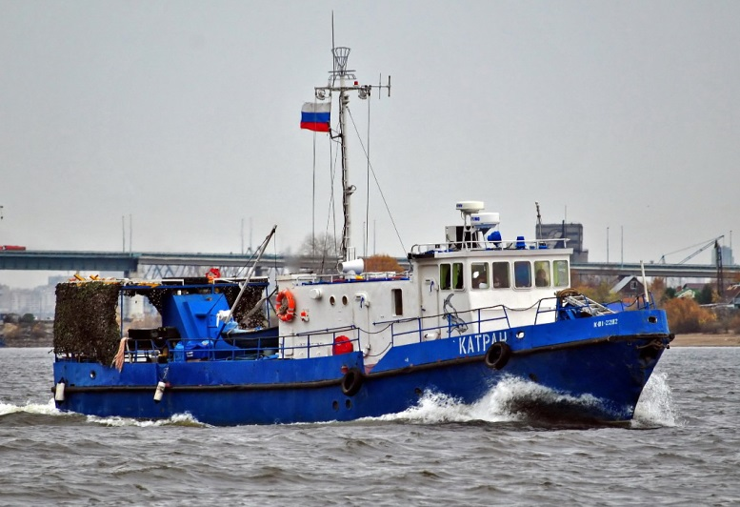
Водолазные работы
Спуск водолаза в автономном снаряжении
с борта моторной лодки «Обь –М».
Водолазные работы в зимнее время года
Спуск водолаза в вентилируемом снаряжении с
водолазного бота «Катран».
Теплоход – водолазный бот «Катран» для обеспечения водолазных спусков в тяжёлом вентилируемом снаряжении.
13

Slide 14
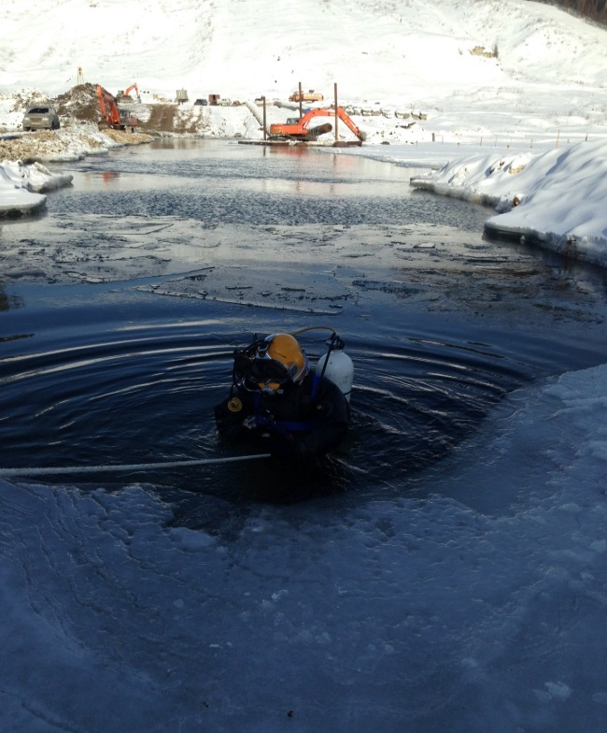
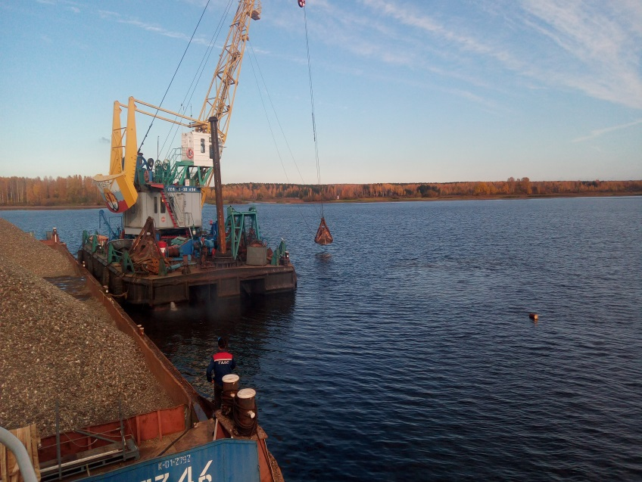
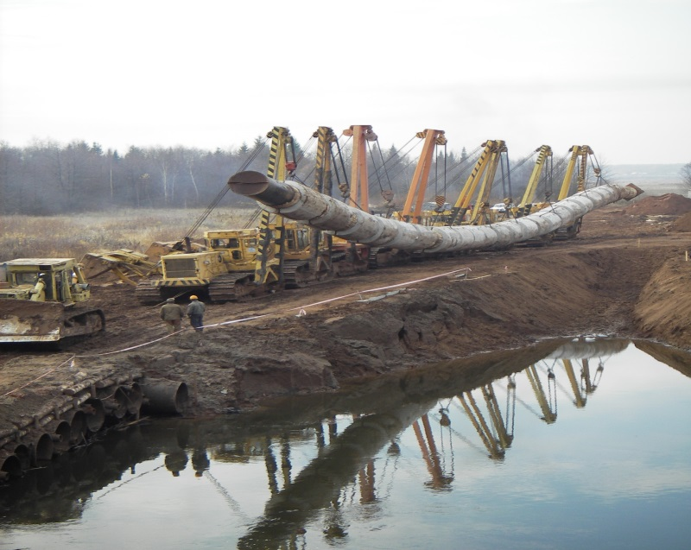
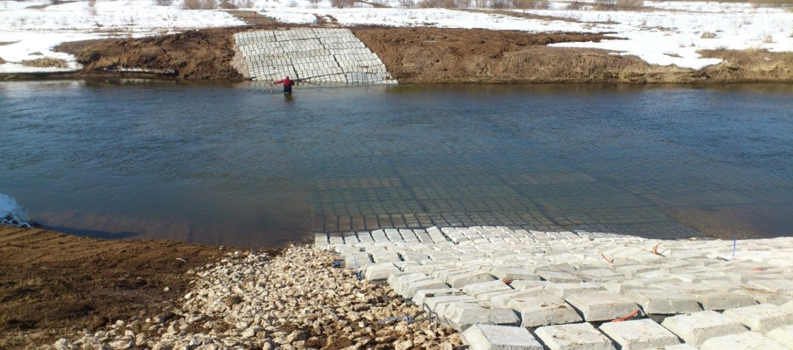
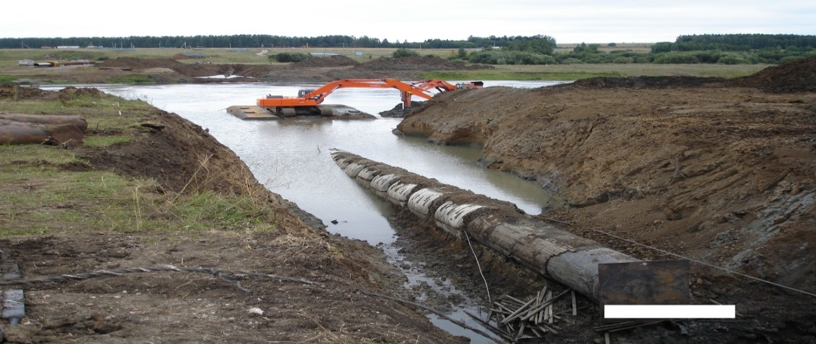
Строительный контроль за подводно-техническими работами
Обследование водолазом дна траншеи перед протаскиванием дюкера р. Чусовая
Засыпка участка ПП МГ Пермь-Горький 1 р. Кама
Замена участка ПП МГ Пермь-Горький 2 р. Иж
Приемка дно и берегоукрепительных работ ПП МГ Уренгой – Центр 1 р. Иж
Протаскивание дюкера р. Сылва Ужгородский коридор
14

Slide 15
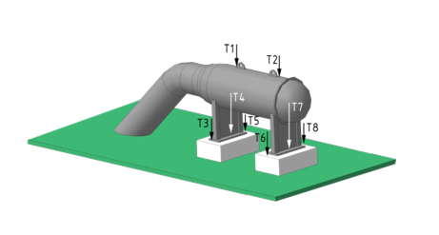
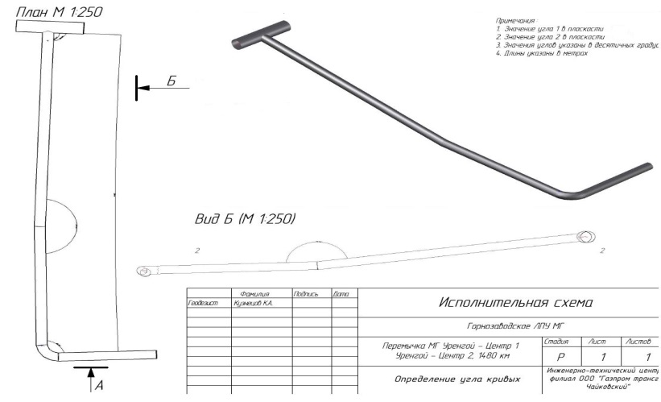
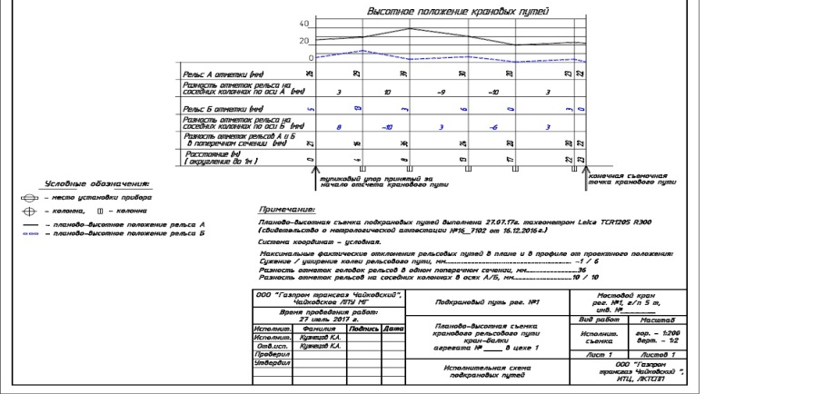
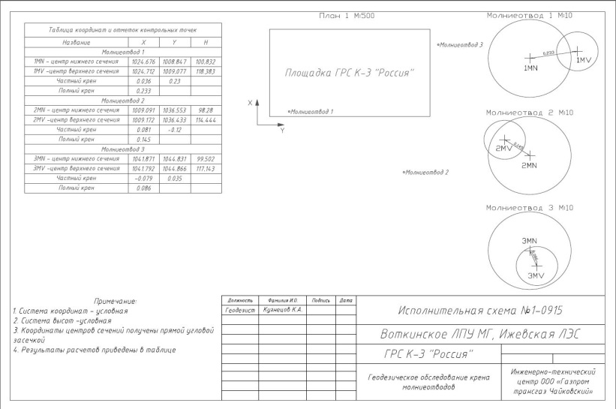
Геодезические работы
Определение пространственного положения камер приёма-запуска внутритрубного устройства
Определение необходимого угла гиба трубы в местах замены дефектных участков
Отчет по мониторингу пространственного положения крановых путей
Отчет по определению крена высотных сооружений
15

Slide 16
Водный транспорт
На вооружении лаборатории находится Теплоход буксир-толкач «Меридиан» с несамоходной
баржой-площадкой «К-2583» грузоподъёмностью 473 тонны
Перевозка спецтехники для КР линейной части
Схема мест погрузки-разгрузки т/х «Меридиан»
Разгрузка труб на необорудованный берег
16

Slide 17
Заключение
Потенциал роста лаборатории в ее дооснащении современным диагностическим оборудованием
Применение многолучевого эхолота для батиметрической съемки водной акватории
Телеуправляемый подводный аппарат «Гном»
17

Slide 18
ПАО «Газпром»
ООО «Газпром трансгаз Чайковский»
Отдел по эксплуатации магистральных газопроводов и газораспределительных станций.
Дополнительные факторы технического состояния магистральных газопроводов
18

Slide 19
Сведения предоставляемые газотранспортными Обществами
- паспортная информация объектов ГТС;
- данные по авариям и инцидентам;
- данные об объектах окружения;
- результаты обследований и оценки технического состояния объектов ГТС;
- данные по обслуживанию, диагностике и ремонту;
- предписания надзорных органов по выполнению мероприятий;
- данные о запланированных и выполненных ремонтах (в т.ч. по информации ПИР и КР).

Slide 20
Опасные инженерно-геологические процессы

Slide 21
Участки в местах развития опасных инженерно-геологических процессов
Карстовый провал
Оползневый склон на «правом берегу» р.Кама, Воткинского ЛПУМГ
Воронка расположена на расстоянии 1300 м от газопровода ЧБС-1,2

Slide 22
Предложение в протокол совещания
Учет в системе управления техническим состоянием и целостностью магистральных трубопроводов влияния опасных природных процессов.

Slide 23
СПАСИБО ЗА ВНИМАНИЕ!
Хасанов Рамиль Назипович
Начальник ПОЭМГиГРС ООО «Газпром трансгаз Чайковский»
тел. (735) 24-2-21, e-mail: hasanov@ptg.gazprom.ru

Slide 24
Результаты контрольного пропуска очистных устройств газопровода-отвода Оханск – Киров, 0-142-269км.

